Slide 1
悲剧深处的热情
Passion In The Depths Of Tragedy
梵高油画作品展
展览时间
11/24-/12/24
参展人员
展览城市
展览地点
OfficePLUS
OfficePLUS
OfficePLUS美术馆

Slide 2
CONTENTS
目
录
Part
展览
简介
Part
作者
简介
Part
展出
作品
Part
参展
须知
01
02
03
04
Exhibition Introduction
Introduction to The Author
Exhibition Works
Instructions for Exhibitors

Slide 3
展
览
展
览
简
介
Part
Exhibition Introduction
简
介

Slide 4
展览概览
展览简介
将探索文森特·梵高画作中的各种主题，在各主题之间创造新的对话。此次画展将重点展示梵高在1887年-1890年之间创作的作品，通过展览探讨作者内心天然的悲悯情怀和苦难意识。
展览概览
Vincent

Slide 5
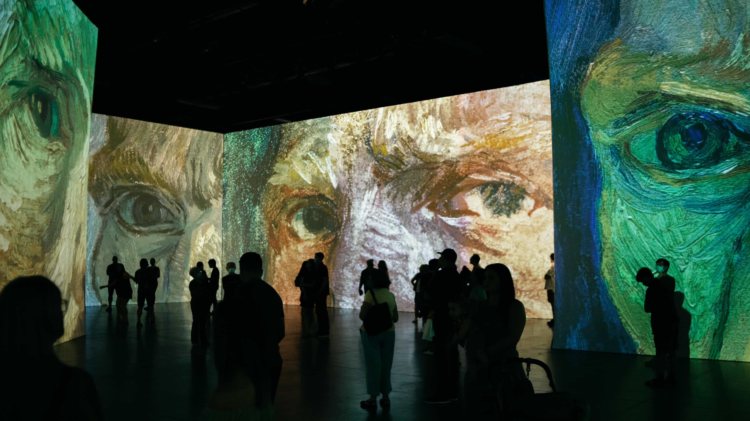
展览场地
展览场地
Microsoft 美术馆
展馆地址：请添加展览馆地址
EXHIBITION GROUND

Slide 6
展览时间
闭幕仪式
12.24 15:00
正式展览
展览时间
11.24
12.24
开幕仪式
11.24 09:00

Slide 7
作
者
作
者
简
介
Part
Introduction to The Author
简
介

Slide 8
作者简介
作者简介
Vincent
文森特·威廉·梵高
Vincent Willem van Gogh
荷兰后印象派画家
国籍：
出生：
逝世：
主要成就：
代表作品：
荷兰
1853年3月30日
1890年7月29日
世界上最著名画家之一 对西方20世纪的艺术影响深远
自画像系列、星空、向日葵系列、吃土豆的人等

Slide 9
文森特·威廉·梵高
作者简介
星月夜
作者简介
Vincent Willem van Gogh
他是表现主义的先驱，并深深影响了二十世纪艺术，尤其是野兽派与德国表现主义。
梵高的作品，如《星月夜》、《向日葵》与《麦田乌鸦》等，现已跻身于全球最具名、广为人知与昂贵的艺术作品的行列。
向日葵
麦田乌鸦
Vincent

Slide 10
作者简介
文森特·威廉·梵高
Vincent Willem van Gogh
个人介绍
国籍：荷兰，1853年3月30日－1890年7月29日，主要成就：世界上最著名画家之一 对西方20世纪的艺术影响深远，代表作品：自画像系列、星空、向日葵系列、吃土豆的人等。荷兰后印象派画家。
Vincent

Slide 11
个人经历
1883年9月
与西恩赴荷兰北部德伦特作画，开始画油画
1882年
跟表姐夫安东尼·莫夫学油画
1886年1月
1853年3月
在安特卫普美术学院学画
生于荷兰南部布拉邦特的津德尔特市集中心的牧师公馆
个人经历
Personal Experience

Slide 12
个人经历
Experience
1888年12月
割下了一小块耳朵
1888年2月
1889年5月
赴普罗旺斯阿尔勒
入住圣雷米疗养院
Personal
1890年7月
梵高朝自己的胸口开了一枪，并于7月29日在提奥的怀中去世
个人经历

Slide 13
个人生活
文森特·梵高
文森特·梵高在家中是老大，他还有三个妹妹和两个弟弟。
在文森特一生中，他只与弟弟提奥和三妹威廉明娜保持了亲密的关系，而提奥也是文森特这一生中最大的支持者和崇拜者。从1880年开始，提奥给予文森特经济支持。
提奥·梵高

Slide 14
感情生活
02
01
第二段恋情
第一段恋情
1881年，梵高向寡妇表姐凯·沃斯·斯特里克表白，被表姐愤怒地拒绝。
03
1869年秋，16岁的梵高在伦敦爱上房东的女儿尤金妮亚，三番五次向尤金妮亚表白，但对方讨厌梵高发出的猛烈攻势，并在一次梵高表白后告诉他自己已定婚。
第三段恋情
1882年，与曾做过妓女的克里斯蒂娜同居，常因经济问题吵架，梵高发现克里斯蒂娜重操旧业后，离开了她。
Love life

Slide 15
人物评价
他是他时代中最热情和.最抒情的画家。对他来说，一切事物都具有表情、迫切性和吸引力。一切形式、一切面容都具有一种惊人的诗意。
——亨利·福西隆

Slide 16
人物评价
梵高对后来的野兽派和表现派都有极大影响，他的艺术成就比马奈和塞尚对后继者有更大的作用。
——意大利艺术评论家小文杜里评

Slide 17
人物评价
梵高的全生涯没入在艺术中。他的各时代的作品完全就是个时代的生活的记录。在以艺术为生活的艺术家中，可说是一个极端的例。
Character Evaluation
——中国画家丰子恺评

Slide 18
展
出
展
出
作
品
Part
Exhibition Works
作
品

Slide 19
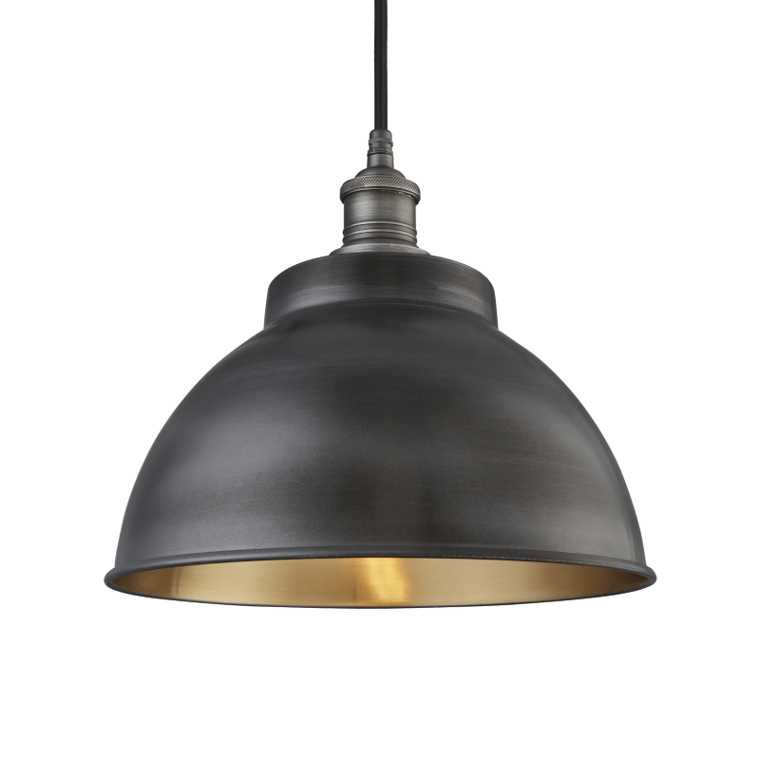
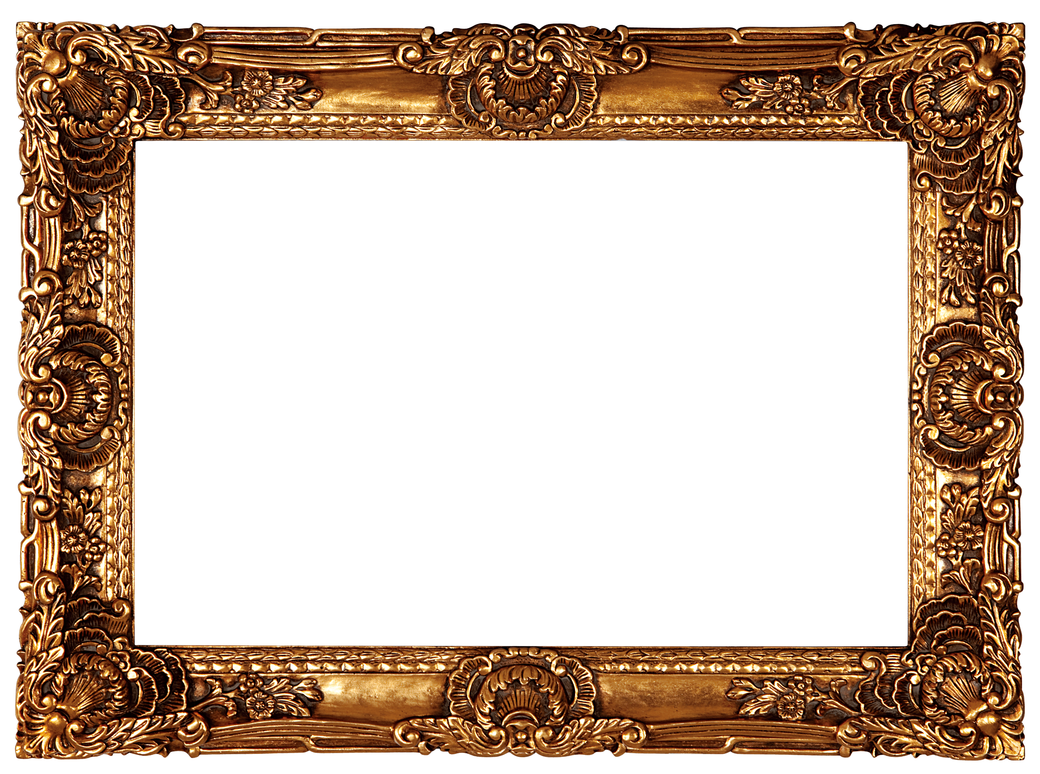
安特卫普时期
展出作品
1885年11月28日—1886年2月28日
《吃土豆的人》
创作时间
1885年
作品中描绘了农民一家人在有着昏暗灯光的房间里吃土豆的情景。该作尝试着描绘农民在家里所得到的片刻休息，他们的卑微，他们的自然，是梵高努力描绘“真正在画农民”的关键。该作充分地表现出大地上勤奋的劳动者们的“力量”。
The Potato Eaters

Slide 20
安特卫普时期
展出作品
1885年11月28日—1886年2月28日
草帽与烟斗的静物画
创作时间
1885年
《草帽与烟斗的静物画》，以及另一幅同时期的画作《砂锅与木屐的静物画》，都充分表现了梵高画技的熟练。
二幅画皆展露了平稳、严密的笔触与色彩细致变化的特色。

Slide 21
安特卫普时期
1885年11月28日—1886年2月28日
纽恩南春天里的牧师花园
The Parsonage Garden
创作时间
1885年
At Nuenen In Spring
该画原收藏于格罗宁格博物馆，2020年租借给荷兰拉伦市的辛格博物馆。
2020年3月30日，辛格博物馆宣布，荷兰画家梵高1884年画作《纽恩南春天里的牧师花园》30日凌晨被盗。失窃日系梵高167周年诞辰。

Slide 22
巴黎时期
展出作品
1886年3月—1888年2月20日
风车磨坊
创作时间
1886年
《风车磨坊》是荷兰画家梵高创作的一幅油画。
收藏于荷兰沃兹勒市立博物馆。

Slide 23
巴黎时期
1886年3月—1888年2月20日
戴草帽的自画像
创作时间
1887年
《戴草帽的自画像》是著名画家文森特·威廉·梵高所创作的一幅名画，是文森特·威廉·梵高的代表作之一，戴草帽的自画像是世界级艺术珍宝。

Slide 24
阿尔时期
Langlois Bridge
at Arles with Women
展出作品
1888年2月21日—1889年5月3日
阿尔的吊桥
创作时间
1888年
是梵高在晚年（相对于他只有三十几岁的寿命而言）住在阿尔这个小镇上的时候，画了这幅画来表达他自己对家乡的热爱。
梵高在阿尔勒的卧室
创作时间
1889年
是荷兰画家文森特·梵高于1888至1889年间在法国普罗旺斯的阿尔勒所绘制的一组作品，共5个版本，包括3个油画版本和2个素描版本。
Vincent's Bedroom in Arles

Slide 25
阿尔时期
1888年2月21日—1889年5月3日
麦田里的丝柏
创作时间
1888年
当梵高因癫痫发作进了圣雷米的疗养院后，他的画作开始出现漩涡纹及火焰般向上燃烧的线条，新月、繁星与丝柏，而这些全是梵高想像中的虚构，是他受到高更影响“用想像力创作”的集大成之作。

Slide 26
阿尔时期
1888年2月21日—1889年5月3日
花瓶裡的三朵向日葵
向日葵
SUNFLOWERS
创作时间
1888年
花瓶裡的十二朵向日葵
是1888年8月-1889年1月期间荷兰画家文森特·梵高所绘制的以插在瓶中的向日葵为主要内容的一系列油画作品，作品分别绘制了插在花瓶中的3朵，5朵，12朵，以及15朵向日葵。
Sunflowers
花瓶裡的十五朵向日葵
Vincent

Slide 27
圣雷米时期
展出作品
包扎耳朵的自画像
1889年5月3日-1890年5月16日
缠绷带的自画像
缠绷带的自画像
创作时间
1889年
1888年梵•高邀请高更来阿尔同住，起初他们相处愉快，但随着梵高病情反复，两个的艺术家却是不断的争吵。在一场剧烈争执后，高更大怒而去，梵•高无法阻止，亦无法抑制自己的激动，竟割下自己的右耳。他据此画的这幅自画像，成为他最具代表性的作品之一。

Slide 28
圣雷米时期
1889年5月3日-1890年5月16日
星月空
创作时间
1889年
在这幅画中，梵高用夸张的手法，生动地描绘了充满运动和变化的星空。整个画面被一股汹涌、动荡的蓝绿色激流所吞噬，旋转、躁动、卷曲的星云使夜空变得异常活跃，脱离现实的景象反映出梵·高躁动不安的情感和疯狂的幻觉世界。
The Starry Night

Slide 29
奥弗时期
展出作品
Cypresses
1890年5月21日—1890年7月29日
加歇医生像
创作时间
1890年6月
梵高1890年6月，也就是在自杀前一个月，为精心照顾他的加歇医生画了这幅肖像。
几乎梵高在阿尔经历了几次戏剧性事件﹝与高更闹翻、割耳﹞之后，他自愿住进离家不远的圣雷米精神病院，趁着幻觉和精神错乱发作的间歇期拼命工作。
两棵丝柏树
创作时间
1889年6月
Portrait of Doctor Gachet

Slide 30
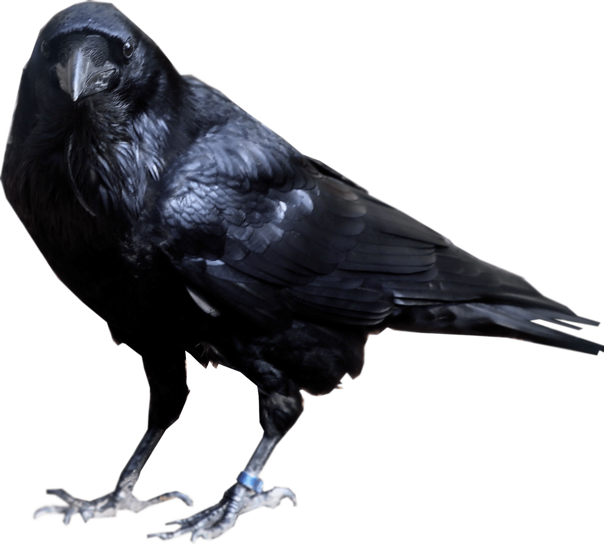
奥弗时期
1890年5月21日—1890年7月29日
With Crows
Wheat Field
麦田上的鸦群
创作时间
1890年6月
文森特·梵高在1890年7月创作的油画作品。《麦田上的鸦群》作为梵高最强大，最具激烈争论的画作之一，在其作品中脱颖而出。画面极度骚动，绿色的小路在黄色麦田中深入远方，这更增添了不安和激奋情绪，这种画面处处流露出紧张和不祥的预兆，好像是一幅色彩和线条组成的无言绝命书。

Slide 31
参
展
参
展
须
知
Part
Instructions for Exhibitors
须
品

Slide 32
门票购买渠道
01
02
03
04
官网
微信公众号
电话
团购app
officeplus.cn
officeplus
88888888
Microsoft

Slide 33
访客需遵守的规则
12岁及以上的游客
必须出示证据证明至少接种了一剂 COVID-19疫苗
18岁及以上的访客
必须出示带照片的有效身份证件
必须戴口罩
保持1米距离
报告疾病症状
定期洗手
提供免费茶点
不要触摸艺术品

Slide 34
展览摄影政策
什么是允许的
什么是不允许的
摄影只允许用于私人、非商业用途。不得以任何方式出版、出售、复制、转让、分发或以其他方式商业利用照片。
除非另有指定，否则可以使用手持式相机在没有闪光灯的情况下拍摄画廊。
除非另有指定，否则展馆人员可自行决定使用三脚架相机拍摄画廊。请将三脚架与艺术品保持安全距离。
指定为禁止摄影的画廊不允许拍照。
不允许使用闪光灯。
禁止使用自拍杆。
禁止使用电影或摄像机，包括在个人移动设备上拍摄。
展馆保留自行决定拒绝和/或撤销在其场所拍照或复制其收藏品照片的权利。

Slide 35
接待限流安排

Slide 36
虚拟参展

Slide 37
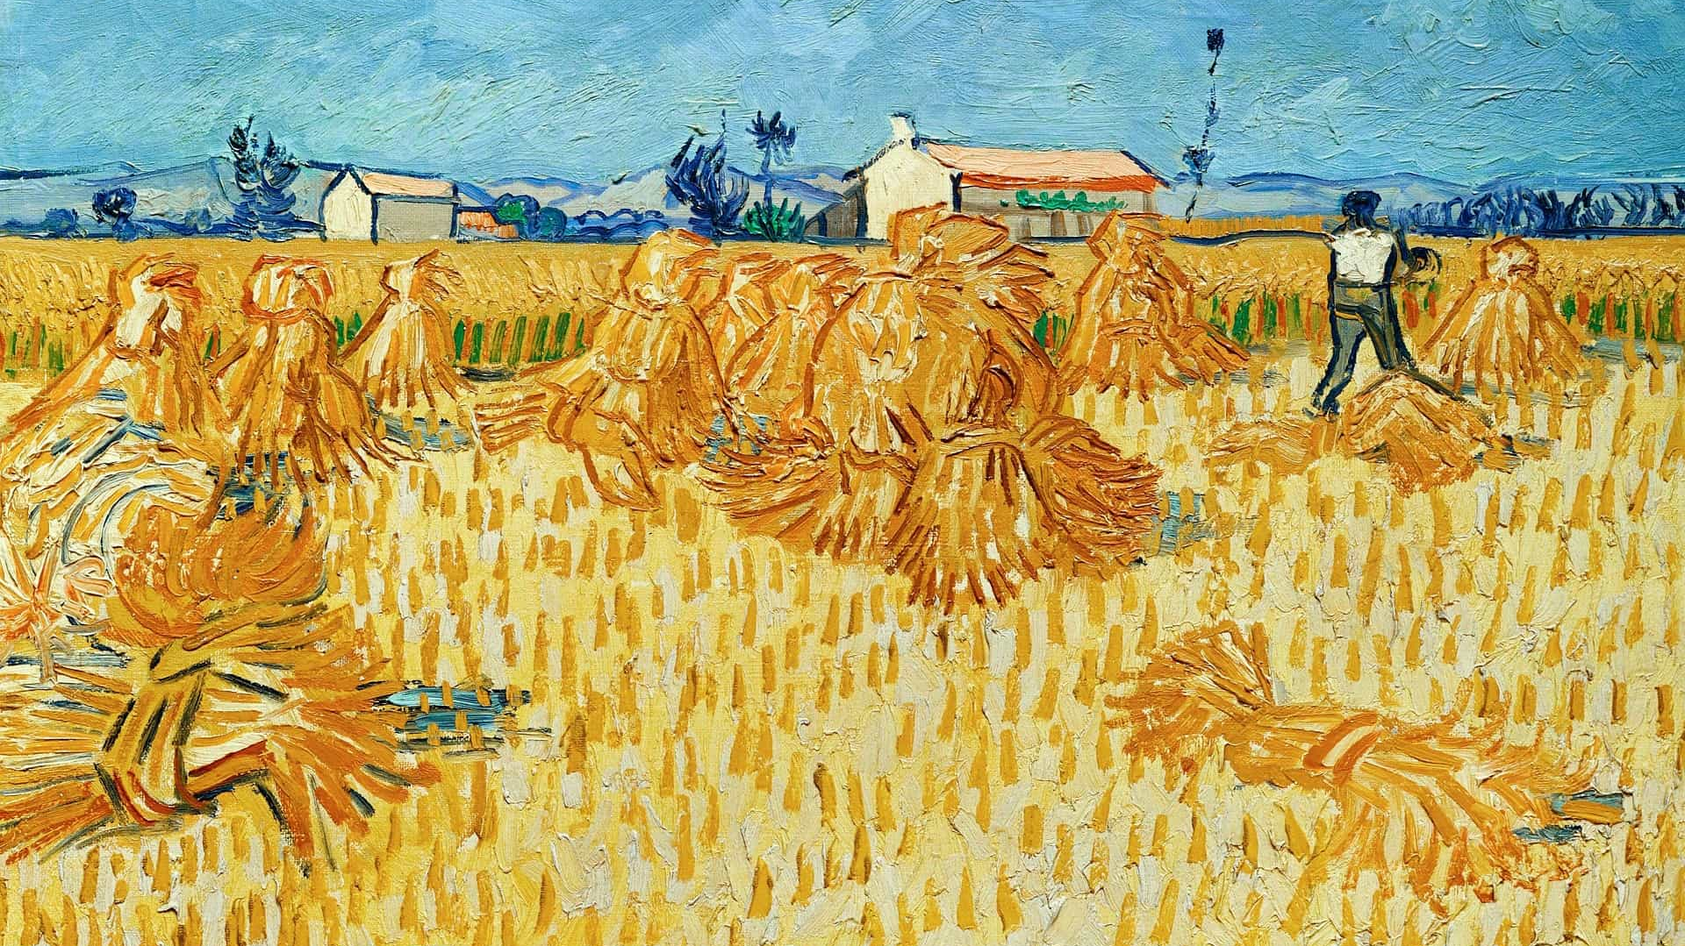
谢谢观看
Thanks for watching

Slide 38
使用图标
图标来源：www.iconfont.cn

Slide 39
OfficePLUS.cn
标注
字体使用
行距
素材
声明
作者
中文 微软雅黑
英文 Arail
标题 1.0
正文 1.2
freepik.com
本网站所提供的任何信息内容（包括但不限于 PPT 模板、Word 文档、Excel 图表、图片素材等）均受《中华人民共和国著作权法》、《信息网络传播权保护条例》及其他适用的法律法规的保护，未经权利人书面明确授权，信息内容的任何部分(包括图片或图表)不得被全部或部分的复制、传播、销售，否则将承担法律责任。
张李琦

